Slide 1
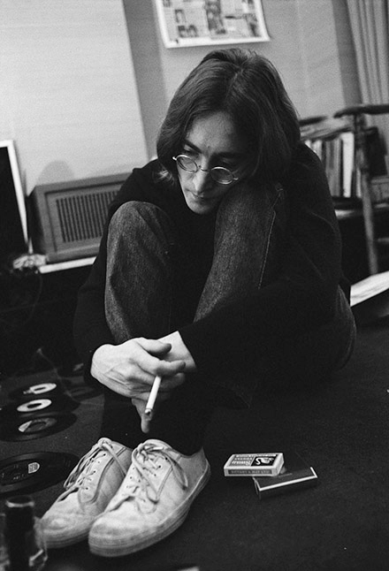
John Lennon

Slide 2
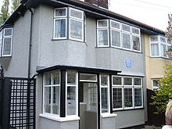
A la maison de John Lennon
Naissance
John Lennon est né le 9 octobre 1940 à Liverpool, dans une petite maison. En Bretagne, Liverpool.

Slide 3
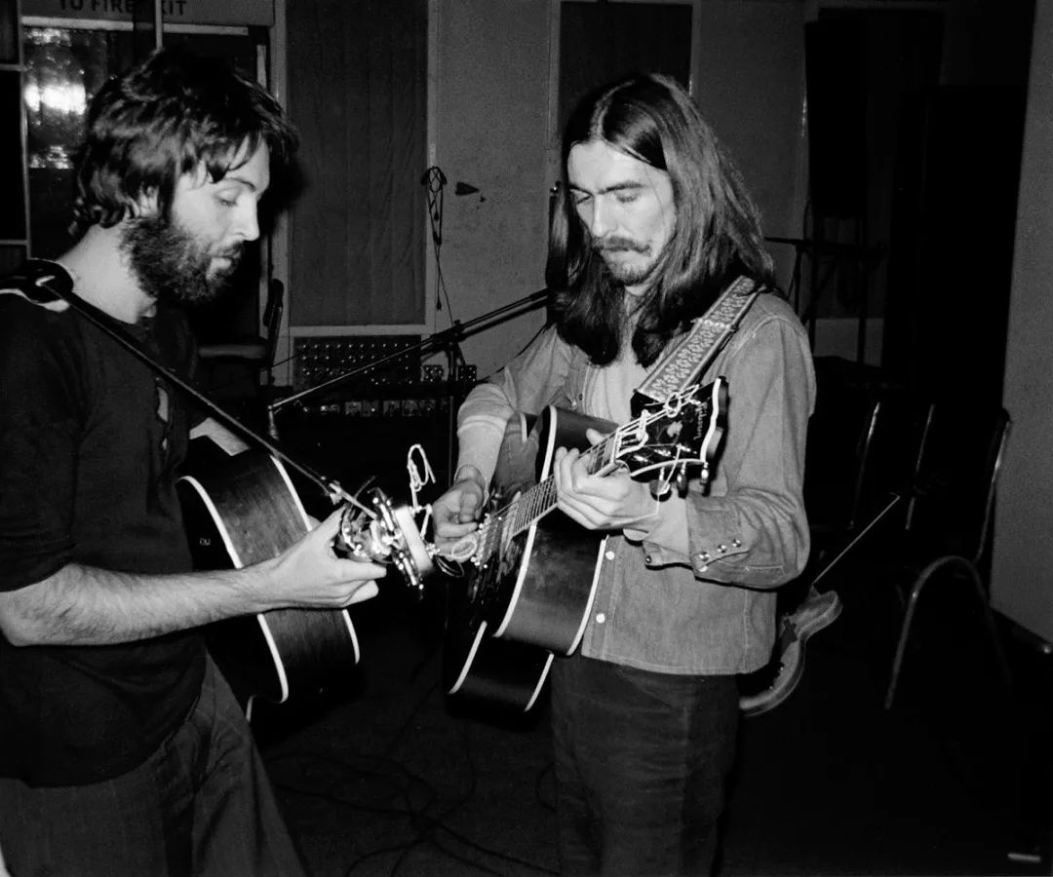
Activité
À 16 ans, John s'intéresse au rock 'n' roll et forme le groupe « The Quarrymen », qu'il rebaptisera plus tard « The Beatles ». Ce groupe comprenait également Paul McCartney et George Harrison.

Slide 4
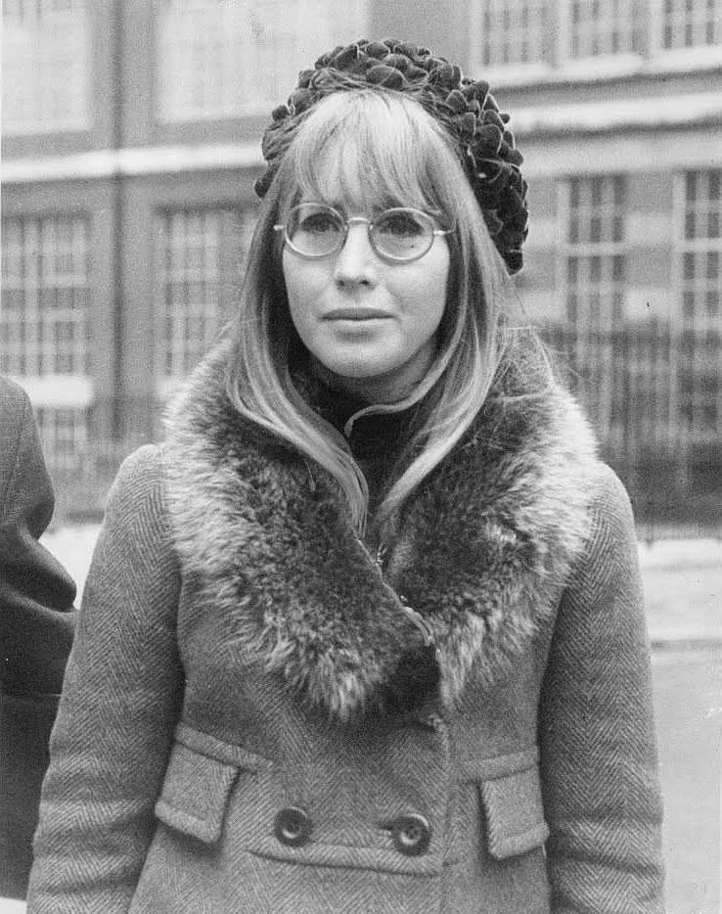
Jeunesse
Cynthia Powell(1939 -2015)
En 1962, les Beatles enregistrèrent leur premier album. Lennon épousa ensuite sa camarade de classe Cynthia Powell, et l'année suivante naquit leur fils Julian.

Slide 5
Problemes
John Lennon était lui-même une personne complexe. Il lui arrivait de boire des boissons malsaines, de sécher les cours et entretenait une relation difficile avec Cynthia

Slide 6

En 1966, John rencontre l'artiste japonaise Yoko Ono et se désintéresse des Beatles. En 1969, après la séparation du groupe, son divorce avec Cynthia et son mariage avec Yoko, il sort la chanson « Give Peace a Chance », qui évoque la guerre du Vietnam.

Slide 7
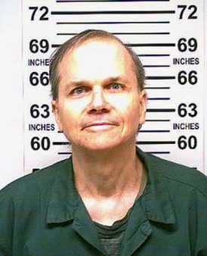
Morte
John Lennon est mort sur le chemin du retour, abattu par un criminel le 8 décembre 1980.

Slide 8
Pourqui j’ai choisi ce chanteur?
J'ai choisi ce chanteur parce que je pense que son histoire est la meilleure de tous les chanteurs.
Et parce que son prenom est cool.

Slide 9
A la fin

